Slide 1
Нормированное пространство

Slide 2
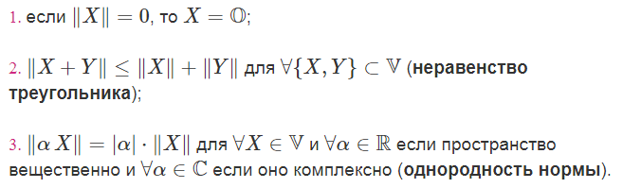
Определение
Пусть в линейном пространстве V определена функция, которая ставит в соответствие каждому вектору X⊂V вещественное число, называемое нормой вектора X: ‖X‖; при этом функция подчиняется аксиомам:
Пространство V с введенной в нем нормой называется нормированным (линейным) пространством.

Slide 3
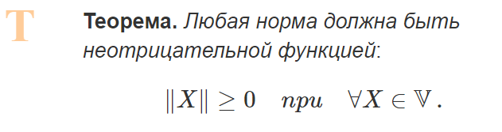

Slide 4
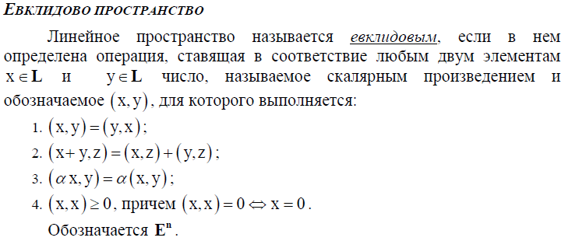

Slide 5
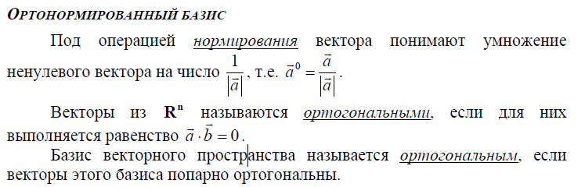

Slide 6
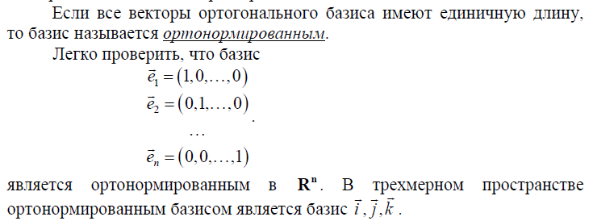

Slide 7
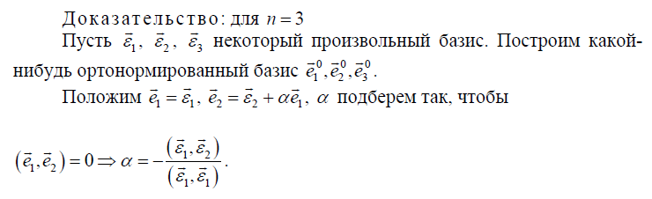
Теорема. Во всяком векторном пространстве существует ортонормированный базис.

Slide 8
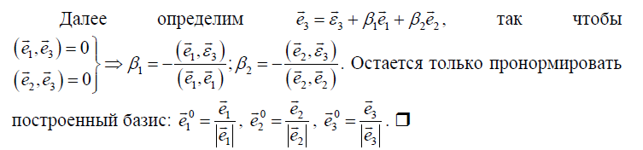

Slide 9
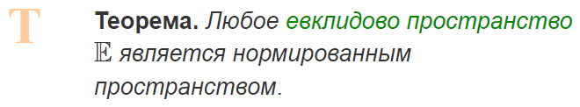

Slide 10
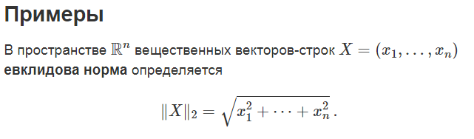

Slide 11
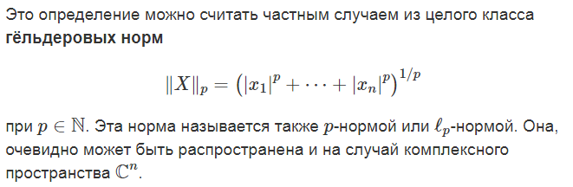

Slide 12
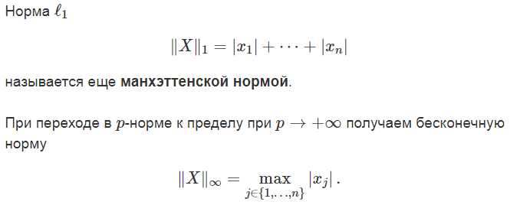

Slide 13
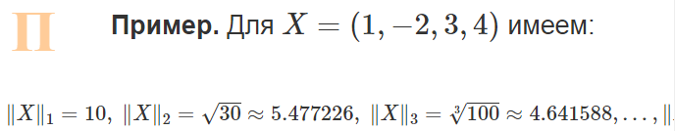

Slide 14
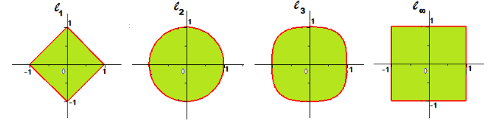

Slide 15
